Slide 1
v
第六章 图
6-1 图的提出

Slide 2
七巧板涂色问题
【问题】假设有下图所示七巧板，使用至多 4 种不同颜色对七巧板涂色，要求每个区域涂一种颜色，相邻区域的颜色互不相同。求涂色方案。
【想法——数据模型】将七巧板的每个区域看成一个顶点，如果两个区域相邻，则这两个顶点之间有边相连，从而将七巧板抽象为图结构。
A
B
B
C
A
抽象
F
C
D
G
E
F
G
E
D
【问题】某公司生产若干种化学制品，其中有些制品如果放在一起可能产生化学反应，因此公司必须将仓库分成相互隔离的若干区，请设计合理的仓库分区。
【想法——数据模型】制品——顶点，发生化学反应——顶点之间有边相连。

Slide 3
国际学术会议
【问题】出席某国际会议的六个成员A、B、C、D、E、F，假设A会讲汉语、法语和日语，B会讲德语、日语和俄语，C会讲英语和法语，D会讲汉语和西班牙语，E会讲英语和德语，F会讲俄语和西班牙语，如将此六人分成两组，能否出现同一组内任意两人不能直接交谈的情况？
【想法——数据模型】将成员看成一个顶点，如果两个成员可以直接交谈，则这两个顶点之间有边相连，从而将分组问题抽象为图结构——二部图。
【问题】排课问题。教室构成一组顶点，课程构成一组顶点，如果A教室可以安排B课程，则顶点A和B之间有一条边。
A
E
F
V₁={A, E, F}
V₂={B, C, D}
B
C
D

Slide 4
农夫过河问题
【问题】农夫过河问题。一个农夫带着一只狼、一只羊和一筐菜，想从河一边（左岸）乘船到另一边（右岸），由于船太小，农夫每次只能带一样东西过河，但是如果没有农夫看管，则狼会吃羊，羊会吃菜。请给出过河方案。
【想法——数据模型】用 0 表示在河的左岸，用 1 表示在河的右岸，将每一个可能的状态抽象为一个顶点，边表示状态转移发生的条件。
0000
1010
左岸 河 右岸
0010
1110
农夫
狼
羊
菜
农夫
羊
农夫和羊
0100
1011
0001
1101
0000
1010
0101
1111

Slide 5
教学计划编排
【问题】已知计算机专业的核心课程如下表所示，编制合适的教学计划。
【想法——数据模型】用顶点表示课程，如果从顶点 c_{i} 到 c_{j} 之间存在边<c_{i}，c_{j}>，则表示课程 c_{i} 是课程 c_{j} 的先修课。
课程编号 | 课程名称 | 先修课程
c₁ | 程序设计基础 | 无
c₂ | 电子技术基础 | 无
c₃ | 离散数学 | c₁
c₄ | 数据结构 | c₁
c₅ | 计算机原理 | c₁ c₂
c₆ | 操作系统 | c₃ c₄ c₅
c₇ | 计算机网络 | c₄ c₅ c₆
c₈ | 数据库原理及应用 | c₄ c₅
c₃
c₈
c₁
c₄
c₆
c₂
c₅
c₇

Slide 6


社交网络

Slide 7
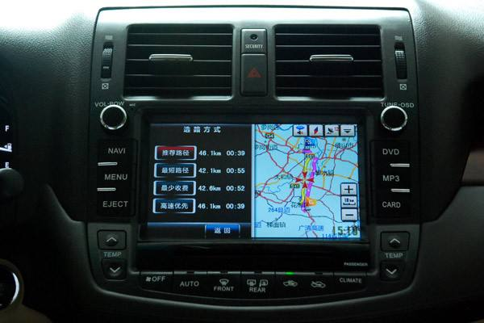
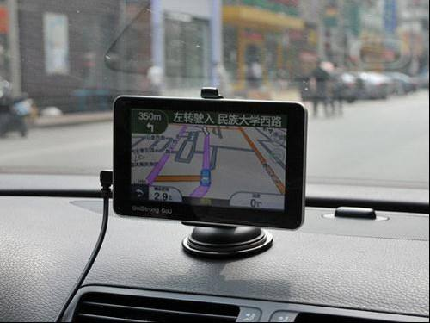
路径规划

Slide 8
关于图结构
什么是图？在逻辑上有什么特点？有哪些基本术语？
如何存储图结构？
在不同的存储结构上，如何实现图的基本操作？
最小生成树
最短路径
拓扑排序
关键路径

